Slide 1
ETKİLİ VE VERİMLİ DERS ÇALIŞMA YÖNTEMLERİ
PSK. DAN. EDA koç

Slide 2
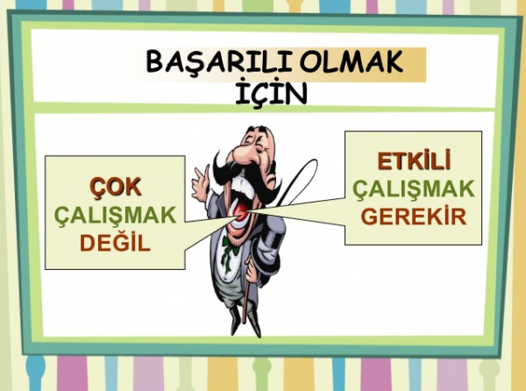

Slide 5
1.Hedef belirleyin!
Başarılı olabilmek için mutlaka hedefin açık ve net bir tanımının yapılmış olması, kişinin buna inanması gerekir.
Hedefinize ulaşmak için küçük ve somut adımlar atın!

Slide 6
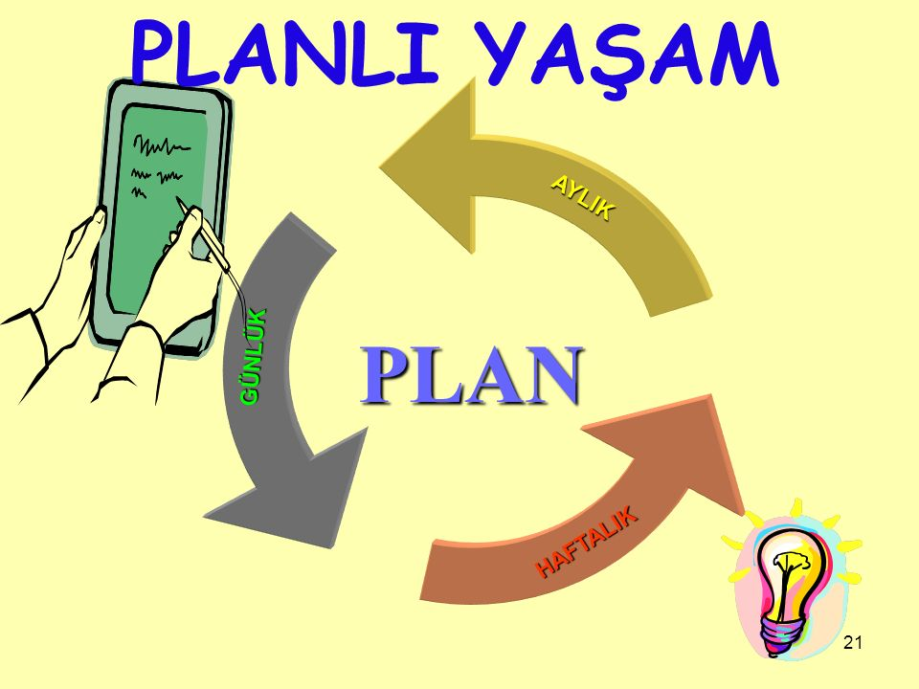
2. Günlük, haftalık ve dönemlik planlar yapın
Bir gün önceden, bir hafta önceden ve aylar öncesinden bitirmeyi hedeflediğiniz konular için planlar yapın.
Konuların hangi tarihe kadar bitmesi gerektiğini önceden belirleyin.
Son ana yığılmış olan konular sizi yalnızca strese sokar ve veriminizi büyük oranda düşürür.

Slide 7
3. Zamanı verimli kullanın
Kendinizi tanıyın!
Zamanın verimli geçebilmesi için ders çalışma saatlerinin beraberinde spor, eğlence, dinlenme gibi aktiviteleri de planınıza dahil edin.

Slide 8
4. Verimi düşüren etkenleri ortadan kaldırın
Telefon ve sosyal medya
Uyku düzeni
Beslenme alışkanlığı
Televizyon

Slide 9
5. Uygun çalışma ortamı oluşturun
Çalışma masası edinin
Odanız ve çalışma masanız düzenli olsun
Odanızın ısısı ne çok sıcak ne çok soğuk olsun
Ders çalışmaya başladığınızda kalem, defter, kitap gibi ihtiyacınız olan tüm materyalleri önceden hazırlayın
Her gün aynı yerde çalışmak veriminizi arttıracaktır!

Slide 10
6. Sadece çalışacağınız ders ve konuya odaklanın!
Masanızın olduğu kadar kafanızın da derli toplu olması çok önemli.
Birden çok konuyu çalışmaya çalışmak hem veriminizi düşürecek hem de çalışma isteğinizi azaltacaktır.

Slide 11
7. Derse hazırlıklı gidin
İşleyeceğiniz konuya hazırlıklı olarak gitmek, anlamak ve odaklanmak açısından işinizi büyük oranda kolaylaştıracaktır.
Ders hakkında önceden fikrinizin olması dersi daha iyi anlamanızı kolaylaştıracağı gibi motivasyonunuzu da arttıracaktır.

Slide 12
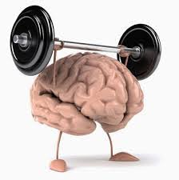
8. Tekrar yapın
Dersini gördüğünüz konuları akşam mutlaka tekrar edin.
Tekrarlarınızı günlük, haftalık, aylık periyotlarda yaparak kalıcı öğrenme sağlayabilirsiniz.

Slide 13
9. Farklı kaynaklardan yararlanın
Farklı kaynaklardan yararlanmak çalıştığınız konuyu daha geniş açıdan öğrenmenizi sağlar.
Farklı soru tarzları görerek konuyu her açıdan öğrenmiş olursunuz.
Yararlandığınız kaynakların güvenilir olmasına dikkat edin!

Slide 14
10. Not tutun
Öğrendiklerinizi kalıcı hale getirmek için not tutun.
Not tutmak her duyduğunuzu veya gördüğünüzü yazmak değildir.
Önemli gördüğünüz yerleri anlayabileceğiniz şekilde kısaltarak ya da özetleyerek yazmak zamandan kazanmanızı sağlayacaktır.
Bu şekilde sadece duysal hafızanızı değil, görsel hafızanızı da güçlendirmiş olacaksınız.

Slide 15
11.Fizyolojik ihtiyaçlarınızı giderdikten sonra ders çalışmaya başlayın
Karnınız açken
Susuzken
Uykusuzken
Tuvalet ihtiyacınız varken
Yemek yedikten hemen sonra
ders çalışmak verimsiz olacaktır. Yemek yedikten yaklaşık yarım saat sonra derse başlamanızı önerilir.

Slide 16
12.Mutlaka mola verin
Saatlerce ders çalışmak yapılan en büyük yanlışlardan biridir.
Bir süre sonra veriminizi tümüyle kaybetmiş olacağınız için zamanınız da boşa gidecektir.
30-40 dakikalık çalışmalardan sonra 5-10 dakikalık molalar verin.
Molaları gereğinden uzun tutmak dikkatinizin dağılmasına ve çalışma isteğinizin azalmasına neden olur!

Slide 17
13.Kendinizi ödüllendirin
Hedeflerinize ulaştığınızda kendinizi ödüllendirin.
Böylece bir sonraki hedefe ulaşmak için enerji ve motivasyon depolamış olacaksınız☺

Slide 19
Konu çalış: Konuları sırasıyla öğrenmeye özen gösterin. Kitaplardaki sıralamaların bir sebebi var.
Video izle
Not çıkar: Sayısal derslerde not çıkarmanın özü formülleri ve nerede kullanıldığını, harflerin ne anlama geldiğini yazmaktır. Renkli kalem kullanmaktan kaçınmayın.
Soru çöz: Sayısal bir ders için asıl konu çalışma soru çözmeye başlanıldığında başlar!
(Soru çözerken ilk zamanlarda işlemleri uzun uzun yaz, bu ezberlemeni ve sonrasında soruya dönüp baktığında anlamanı kolaylaştıracaktır.)

Slide 21
Yazarak çalış. (kopya hazırlar(mış) gibi notlar çıkarabilirsin ama kopya çekmek için kullanma☺)
Notlarını sürekli yanında bulundur.
Çalışmanı eğlenceli hale getir ve renkli mini not kağıtları hazırla☺
Örneğin; yazar-eser kartları.
Ezberlemesi zor şeyleri hikayeleştir. Böylece hikayedeki bir zinciri hatırlarsan diğer zincirleri de hatırlamış olursun.
Kodlayarak çalış.
Kendine anlatarak çalış. Böylece bilgiyi kalıcı hale getirmiş olursun.

Slide 22
DİNLEDİĞİNİZ İÇİN TEŞEKKÜRLER☺

